Slide 1
Chương 14

Slide 2
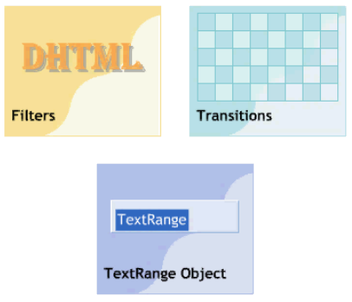
Bộ lọc (Filters)
  Visual Filters
  Procedural surface Filters
  Static Filters
Hiệu ứng chuyển động (Transitions)
  Box and Circle transitions
  Wipe transitions
  Split transitions
Đối tượng TextRange
Bộ lọc và hiệu ứng chuyển tiếp là các đặc trưng của DHTML cho phép áp dụng multimedia và hiệu ứng hoạt họa
Building Dynamic Web Sites / <number> of 22

Slide 3
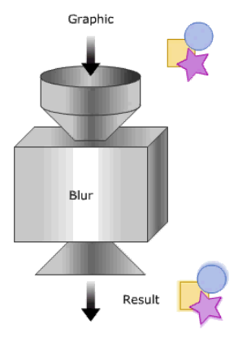
Một bộ lọc (filter) cho phép bạn định nghĩa và áp dụng hiệu ứng trực quan tới các trang Web.
Một số hiệu ứng filter gồm: hiệu ứng mờ (blur), bóng (shadow), bừng sáng (glow), hiệu ứng màu chuyển tiếp (gradient)…
Có thể áp dụng filter cho hầu hết các phần tử ngoại trừ các phần tử sau: SELECT, OPTION, TR, THEAD, TBODY, và TFOOT.
Có hai loại hiệu ứng bộ lọc là visual filter and transition.
  Visual filter ảnh hưởng tới sự xuất hiện của nội dung.
  Transition chỉ ra hiệu ứng khi nội dung được tải vào trang.
Building Dynamic Web Sites / <number> of 22

Slide 4
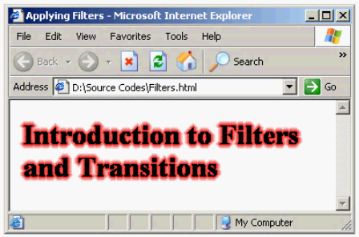
Có thể áp dụng filter tới các phần tử HTML bằng cách dùng thuộc tính filter trong thuộc tính style.
h1{ width:100%;filter: progid:DXImageTransform.Microsoft.glow();}
Building Dynamic Web Sites / <number> of 22

Slide 5
Phương pháp áp dụng filter
  Phương pháp thứ nhất: Giá trị cho thuộc tính filter là một chuỗi mô tả bộ lọc. Chuỗi này có dạng giống với dạng cú pháp của một hàm và được bắt đầu bằng từ khóa progid
style=“filter:progid:DXImageTransform.Microsoft.filtername(properties)”
Trong đó:
- progid: là một bộ định danh chương trình
DXImageTransform.Microsoft.filtername: tham chiếu đến đối tượng ActiveX filter
filtername: là tên của filter được áp dụng tới phần tử HTML
- properties: Xác định tập các thuộc tính (phân cách nhau bởi dấu phẩy) chỉ ra các đặc tính của filter
h1{ width:100%;filter: progid:DXImageTransform.Microsoft.glow();}
Building Dynamic Web Sites / <number> of 22

Slide 6
Phương pháp áp dụng filter
  Phương pháp thứ hai:
    Tên bộ lọc được chỉ ra trực tiếp mà không cần dùng mã progid
    Filter được đối xử như một đối tượng của phần tử, do đó nó cung cấp các thuộc tính và phương thức cho việc thay đổi hiệu ứng trực quan.
style=“filter:filtername(properties)”
Microsoft giới thiệu dùng mã progid cho filter cho trình duyệt từ Internet Explore 5.5 về sau này
Building Dynamic Web Sites / <number> of 22

Slide 7


Có thể áp dụng filter cho cả trang Web tĩnh và cả Web động. Nhiều filter có thể áp dụng cho một hoặc một nhóm phần tử HTML.
Hiệu ứng trực quan tĩnh (Static Visual Effects):
  Là bộ lọc được sử dụng rộng rãi với các hiệu tĩnh như: hiệu ứng phát quang, hiệu ứng mờ cho văn bản
Hiệu ứng trực quan động (Dynamic Visual Effects):
  Thực hiện dựa trên tính tương tác trong trang Web. Hiệu ứng của những bộ lọc này xuất hiện khi người dùng phát sinh một sự kiện.
Hiệu ứng vô hiệu hóa phần tử (Disable Element Effect):
  Việc sử dụng nhiều ảnh hoặc icon làm button hoặc link cho người dùng truy cập sẽ làm tăng thêm thời gian để tải các ảnh. Với filter bạn chỉ cần một hình ảnh và thay đổi sự xuất hiện của nó.
Building Dynamic Web Sites / <number> of 22

Slide 8
Bề mặt (surface) xuất hiện giữa nội dung của phần tử và nền của nó.
Nó chỉ ra giá trị RGB và ánh sáng chiếu (transparency) cho mỗi pixel trên màn hình.
Có hai loại hiệu ứng bề mặt
  Bộ lọc bề mặt AlphaImageLoader
  Bộ lọc bề mặt Gradient (Hiệu ứng chuyển sắc)
Building Dynamic Web Sites / <number> of 22

Slide 9
Bộ lọc bề mặt AlphaImageLoader cho phép hiển thị một ảnh nằm giữa nội dung và nền của phần tử. Ảnh luôn nằm bên trong đường biên của phần tử. Để bộ lọc có thể nhìn thấy được bạn cần phải sử dụng thuộc tính width, height để xác định kích thước của phần tử.
Thuộc tính | Mô tả | Giá trị
Enabled | Xác định xem bộ lọc AlphaImageLoader có được cho phép không.
sizingMethod | Thiết lập hoặc lấy phương pháp tải ảnh nằm bên trong đường biên | crop, image, scale.
src | Chỉ ra URL của ảnh cần được tải vào bên trong đường biên của phần tử
Building Dynamic Web Sites / <number> of 22

Slide 10
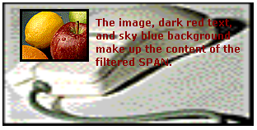
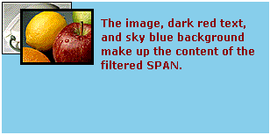


Minh họa bộ lọc bề mặt AlphaImageLoader
mouse.gif
src=mouse.gif
sizingMethod=scale
src=mouse.gif
sizingMethod=crop
src=mouse.gif
sizingMethod=image
Building Dynamic Web Sites / <number> of 22

Slide 11

Bộ lọc Gradient tô một lớp màu chuyển sắc giữa nội dung và nền của phần tử.
Gradient
Thuộc tính | Mô tả
Enabled | Xác định xem bộ lọc Gradient có được cho phép không.
EndColor | Lấy hoặc thiết lập màu mờ đục cuối cùng phía kết thúc cho bề mặt.
EndColorStr | Lấy hoặc thiết lập màu cuối cùng cho bề mặt
GradientType | Lấy hoặc thiết lập hướng chuyển sắc.
StartColor | Lấy hoặc thiết lập màu mờ đục cuối cùng phía bắt đầu cho bề mặt.
StartColorStr | Lấy hoặc thiết lập màu bắt đầu cho bề mặt
Building Dynamic Web Sites / <number> of 22

Slide 12
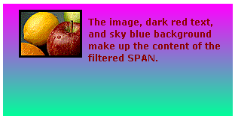
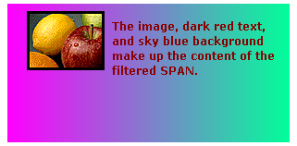
Minh họa bộ lọc chuyển sắc Gradient
<SPAN style="FILTER: progid:DXImageTransform.Microsoft.Gradient(gradientType=0,startColorStr=#ff00ff,endColorStr=#00ff99)”> ... </SPAN>
Phần nội dung
Lớp màu chuyển sắc
<SPAN style="FILTER: progid:DXImageTransform.Microsoft.Gradient(gradientType=1,startColorStr=#ff00ff,endColorStr=#00ff99)”> ... </SPAN>
Building Dynamic Web Sites / <number> of 22

Slide 13






Cung cấp các hiệu ứng tĩnh cho văn bản và hình ảnh
Bộ lọc | Mô tả
Alpha | Hiệu ứng làm mờ nội dung
BasicImage | Hiệu ứng xác định hướng hiển thị nội dung, màu sắc, và các kiểu làm mờ nội dung
Blur | Hiệu ứng biến dạng nội dung, làm nội dung trở nên khó nhìn
Glow | Hiệu ứng bừng sáng, áp dụng các ánh sáng tỏa quanh các cạnh của đối tượng
MotionBlur | Hiệu ứng tạo bóng mờ cho nội dung theo hướng
Light | Hiệu ứng chiếu sáng
Building Dynamic Web Sites / <number> of 22

Slide 14
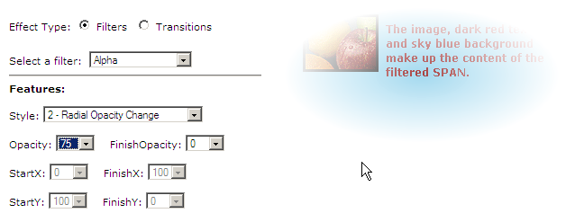
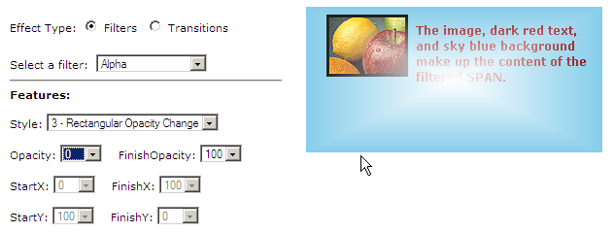
Minh họa bộ lọc Alpha
Building Dynamic Web Sites / <number> of 22

Slide 15
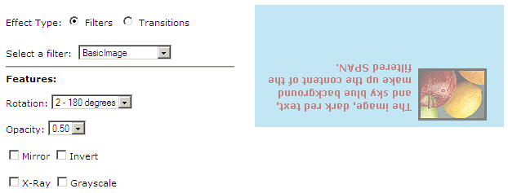
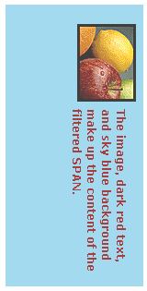
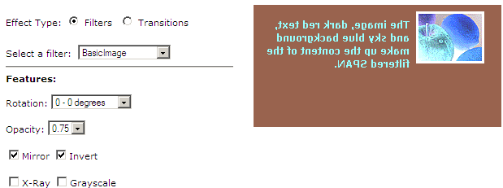

Minh họa bộ lọc BasicImage
Building Dynamic Web Sites / <number> of 22

Slide 16
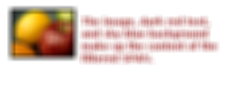


Minh họa bộ lọc Blur
pixelRadius=5
makeShadow=false
pixelRadius=0
makeShadow=false
pixelRadius:5
makeShadow:true
FILTER: progid:DXImageTransform.Microsoft.Blur( PixelRadius=?,MakeShadow=?);
Building Dynamic Web Sites / <number> of 22

Slide 17
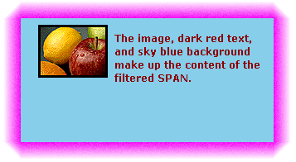
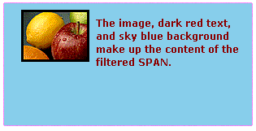
Minh họa bộ lọc Glow
color=#ff00ff
strength=1
color=#ff00ff
strength=20
FILTER: progid:DXImageTransform.Microsoft.Glow(color= ?,strength=?);
Building Dynamic Web Sites / <number> of 22

Slide 18
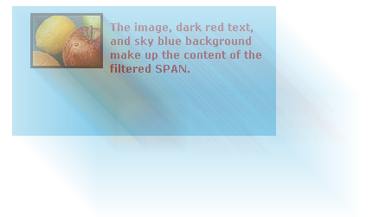
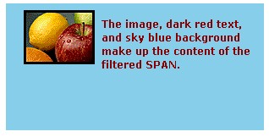
Minh họa bộ lọc MotionBlur
direction=0
strength=1
direction=135
strength=100
FILTER: progid:DXImageTransform.Microsoft.MotionBlur(direction=?,strength=?)
Building Dynamic Web Sites / <number> of 22

Slide 19
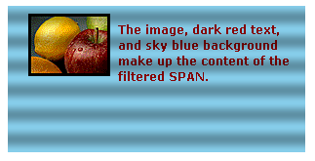
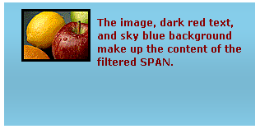
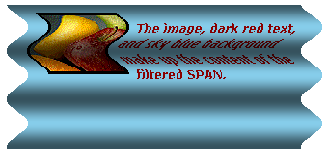
Minh họa bộ lọc Wave
freq=1
LightStrength=10
Phase=10
Strength=1
freq=6
LightStrength=30
Phase=30
Strength=1
FILTER: progid:DXImageTransform.Microsoft.Wave(freq=?,LightStrength=?,Phase=?,Strength=?)
freq=3
LightStrength=60
Phase=80
Strength=12
Building Dynamic Web Sites / <number> of 22

Slide 20
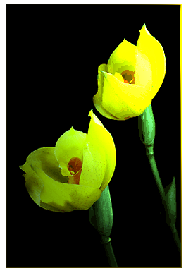


Minh họa bộ lọc Light
<STYLE>
.aFilter { background-color:#FFFFFF; filter:light(); width: 250px;}
</STYLE>
<SCRIPT>
window.onload=fnInit;
function fnInit(){
var iX2=oDiv.offsetWidth;
var iY2=oDiv.offsetHeight;
oDiv.filters[0].addCone(300,0,1,0,800,130,200,150,20,180);
}
</SCRIPT>
<body>
<DIV CLASS="aFilter" ID="oDiv"> <img src="HINHANH/003.GIF"> </DIV>
</body>
ảnh gốc
oDiv.filters[0].addCone( 300, 0, 1, 0, 800, 130, 200, 150, 20, 180);
oDiv.filters[0].addCone( 300, 0, 1, 0, 800, 130, 200, 150, 20, 180);
left, top of the light source
left, top of the light target
Red, Green, Blue
z-asix
Building Dynamic Web Sites / <number> of 22

Slide 21

Transitions là bộ lọc động có tác động đến việc tải (load) nội dung
Cung cấp các hiệu ứng dựa trên thời gian, cho phép bạn có thể tạo hoạt họa cho hình ảnh.
Về mặt kỹ thuật, transition cũng được xem là như là filter nhưng có sự khác biệt trong cách hoạt động:
  Filter cung cấp hiệu ứng tĩnh tới nội dung.
  Transition cung cấp nhiều hiệu ứng thay đổi trong một khoảng thời gian.
Building Dynamic Web Sites / <number> of 22

Slide 22
Bạn nên áp dụng transition sau khi chỉ bộ lọc cho phần tử.
Transition có thể áp dụng cho cả trang Web tĩnh và động.
Noevent transition: Giống như bộ lọc tĩnh, hiệu ứng không thay đổi trong một khoảng thời gian.
Even-driven transition: được áp dụng khi một sự kiện xảy ra.
Complex transition: được xem như là sự kết hợp của filter và transition để tạo hiệu ứng có tính tương tác và hấp dẫn.
Building Dynamic Web Sites / <number> of 22

Slide 23




Bộ lọc Iris cung cấp hiệu ứng chuyển động Box và Circle
Click đây để xem hiệu ứng Circle
Click đây để xem hiệu ứng Box
FILTER: progid:DXImageTransform.Microsoft.Iris(irisstyle=CIRCLE,motion=out);
FILTER: progid:DXImageTransform.Microsoft.Iris(irisstyle=SQUARE,motion=out);
Building Dynamic Web Sites / <number> of 22

Slide 24



Hiệu ứng chuyển động Wipe khi hiển thị nội dung mới, nó chia nội dung hiện tại thành nhiều mảnh và di chuyển theo một hướng và biến mất
Click đây để xem hiệu ứng Wipe
Building Dynamic Web Sites / <number> of 22

